Slide 2
مجال الفقه
عنوان الدرس : الغسل و أنواعه
صفحة ٣٠

Slide 4
تعريف الغسل
هو تعميم جميع البدن بالماء
أنواع الغسل
مستحب
واجب

Slide 5
الطهارة في الاسلام
اهتم الاسلام بالطهارة وأمر بالوضوء والغسل .
المسلم يكون طاهراً في جسمه وثوبه ومكان صلاته .

Slide 6
نشاط ١ صـ ٣٠
التيمم
الغسل

Slide 7
موجبات الغسل
الدخول الى الإسلام
الجنابة
انتهاء فترة الحيض و النفاس
الموت

Slide 8
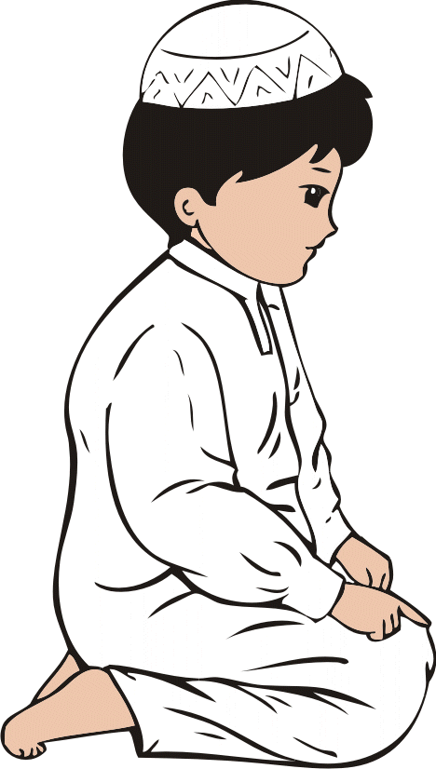
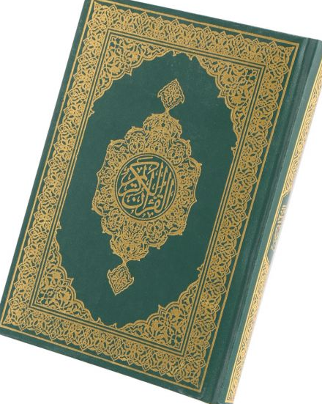
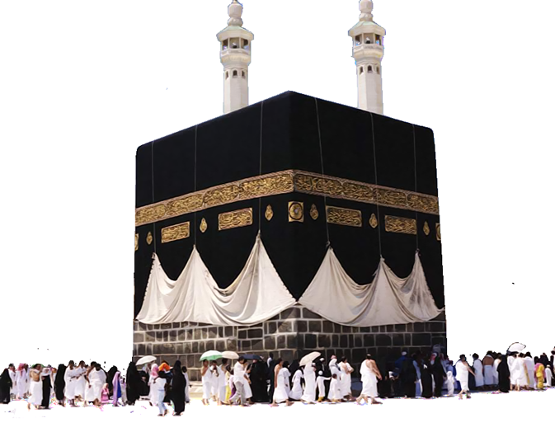
ما يحرم على الحيض والنفساء
الصلاة
المكث في المسجد
مس المصحف
الطواف حول الكعبة

Slide 9
مستحبات الغسل
غسل الجمعة
غسل من غسل ميتاً
الاحرام للحج والعمرة
من أراد دخول مكة والوقوف بعرفة

Slide 10
حل نشاط ٢ صـ ٣٢
الاغتسال
التكبير إلى صلاة الجمعة / قراءة سورة الكهف
الإنصات الى خطبة الجمعة

Slide 11
تمرين
فلاش

Slide 12
تمرين
حاولي قراءة الجمل التي ستظهر وتذهب سريعاً :

Slide 13
تمرين
حاولي قراءة الجمل التي ستظهر وتذهب سريعاً :
حث الاسلام على الطهارة

Slide 14
تمرين
حاولي قراءة الجمل التي ستظهر وتذهب سريعاً :
الطهور نصف الإيمان

Slide 15
تمرين
حاولي قراءة الجمل التي ستظهر وتذهب سريعاً :
غسل الجمعة مستحب

Slide 16
تمرين
حاولي قراءة الجمل التي ستظهر وتذهب سريعاً :
التسمية من سنن الغسل

Slide 17
فرائض الغسل
النية
تعميم جميع الجسد بالماء

Slide 18
سنن الغسل
التسمية
غسل الشعر مع تخليله حتى يصل إلى جلد الرأس
صب الماء على الشق
الأيمن ثم الشق
الأيسر من الجسد

Slide 19
مكروهات الغسل
الاسراف في الماء
الاغتسال بلا ساتر
من حائط أو غيره

Slide 21
نشاط ٣ صـ ٣٤
غسل الشعر
غسل أيمن الجسد ثم أيسره
تعميم البدن بالماء
غسل الوجه
غسل اليدين إلى المرفقين
مسح الرأس

Slide 22
القيمة :
الطهارة
مظاهرها السلوكية :
١- أحرص على الطهارة .
٢- أتجنب الإسراف في الماء .

